Slide 1





III Всероссийская муниципальная премия «Служение»
Рядом с людьми, ради людей

Slide 2


Slide 3






О Премии
Всероссийская муниципальная премия «Служение»
Проводится по поручению Президента Российской Федерации и присваивается выдающимся представителям муниципального сообщества за особый вклад в развитие муниципальных образований и повышение
качества жизни граждан.
Организатор
Участники
Главы муниципальных образований
Муниципальные депутаты
Муниципальные служащие
Работники муниципальных организаций
Председатели, исполнительные директора и сотрудники советов муниципальных образований субъектов РФ
Председатели и члены ТОС, сельские старосты
Всероссийская ассоциация развития местного самоуправления (ВАРМСУ)

Slide 4





Статистика 2026
63 000
35 000
25 000
110
всего заявок подано на соискание Премии
проектов, прошедших в этап
«Перекрёстная экспертиза»
проектов, прошедших в этап
«Экспертный совет»
проектов, прошедших в этап
«Народное голосование»
37
победителей и лауреатов по итогам Народного голосования и заседания Наблюдательного совета
4

Slide 5




Дорожная карта 2026
I. ПОДГОТОВИТЕЛЬНЫЙ
II. ОТБОРОЧНЫЙ ЭТАП
2025 — 2026
октябрь — март
III. ФИНАЛЬНЫЙ ЭТАП
2026
апрель
IV. СОПРОВОЖДЕНИЕ
2026
май — июнь
ЭТАП
2025
сентябрь — октябрь
22.10
Очное заседание Послов Служения: победителей первой и второй Премии, медийных лиц — амбассадоров муниципального сообщества
Наблюдательный совет, посвящённый старту Премии
22.10 – 21.11
Сбор заявок на сайте Премияслужение.рф
Наблюдательный совет, посвящённый итогам Премии
Поздравление лауреатов и победителей на региональном уровне
24.11 – 19.12
Техническая экспертиза (Первичный анализ заявок)
Церемония награждения
Публикация лучших проектов на сайте Премияслужение.рф
PR-сопровождение ТОП-110 финалистов
PR-сопровождение ТОП-2000 проектов
22.12 – 18.01
Перекрёстная экспертиза среди участников
Проведение опроса по итогам проведения Премии, формирование отчёта по итогам опроса
21.01 – 18.02
Экспертный совет, определение ТОП-110
18.02 – 25.02
Утверждение Наблюдательным советом ТОП-110
02.03 – 06.04 Народное голосование
на Госуслугах, определение ТОП-37
5

Slide 6

Номинации Премии 2026
РАЗВИТИЕ ТЕРРИТОРИИ — БЛАГОПОЛУЧИЕ ЖИТЕЛЕЙ
За проекты, управленческие решения и инициативы, способствующие комплексному развитию территории и формированию привлекательной и комфортной среды для жизни,
работы и отдыха
1
2
ДИАЛОГ С НАСЕЛЕНИЕМ — ОТКРЫТОСТЬ ВЛАСТИ
За проекты, управленческие решения и инициативы, направленные на выстраивание эффективной коммуникации и обратной связи с населением
3
УКРЕПЛЯЕМ ПАРТНЁРСТВО — РАСШИРЯЕМ ВОЗМОЖНОСТИ
За проекты, управленческие решения и инициативы, направленные на повышение качества жизни и реализованные во взаимодействии с бизнесом
За проекты, управленческие решения и инициативы, реализованные совместно с жителями, территориальным общественным самоуправлением (ТОС), старостами, социально ориентированными некоммерческими организациями (НКО), депутатским корпусом
и направленные на решение вопросов развития территории
4
ИНИЦИАТИВА КАЖДОГО — ОБЩИЙ УСПЕХ
За проекты, управленческие решения и инициативы, способствующие созданию условий
для личностного и профессионального роста, успешного трудоустройства и самореализации каждого участника СВО, а также успешные примеры адаптации и самореализации ветеранов благодаря такой поддержке
*Приветствуем истории ветеранов специальной военной операции, сумевших успешно адаптироваться в работе на должностях органов муниципальной власти
5
С ПЕРЕДОВОЙ СВО В МУНИЦИПАЛИТЕТ
6

Slide 7

Номинации Премии 2026
ПРОФЕССИОНАЛЬНЫЕ КАДРЫ — БУДУЩЕЕ МУНИЦИПАЛИТЕТА
За проекты, управленческие решения и инициативы, направленные на разработку и внедрение системной кадровой стратегии, включающей реализацию проектов по привлечению
и адаптации специалистов, внедрение института наставничества, формирование кадрового резерва
6
7
ВЕЛИКОЕ НАСЛЕДИЕ
ДЛЯ БУДУЩИХ ПОКОЛЕНИЙ
За проекты, управленческие решения и инициативы, способствующие сохранению и укреплению традиционных российских духовно-нравственных ценностей
8
БЛАГОПОЛУЧИЕ СЕМЬИ — ПРИОРИТЕТ ГОСУДАРСТВА
За проекты, управленческие решения и инициативы, способствующие народосбережению,
а также направленные на укрепление престижа и роли семьи в государстве, поддержку семей ветеранов и военнослужащих СВО, повышение качества жизни семей
МОЛОДОЙ СОВРЕМЕННЫЙ
9 УПРАВЛЕНЕЦ
НА СЛУЖБЕ СТРАНЫ
За проекты, управленческие решения и инициативы молодых специалистов, внесших значительный вклад в муниципальную службу
10
МУЖЕСТВО И ГЕРОИЗМ
НА БЛАГО СЛУЖЕНИЯ РОДИНЕ
За мужество и героизм, проявленные представителями муниципального сообщества при выполнении воинского и гражданского долга
ЕДИНСТВО НАРОДОВ РОССИИ — СИЛА СТРАНЫ
За продвижение идей дружбы и взаимного уважения между народами России.
11
7

Slide 8
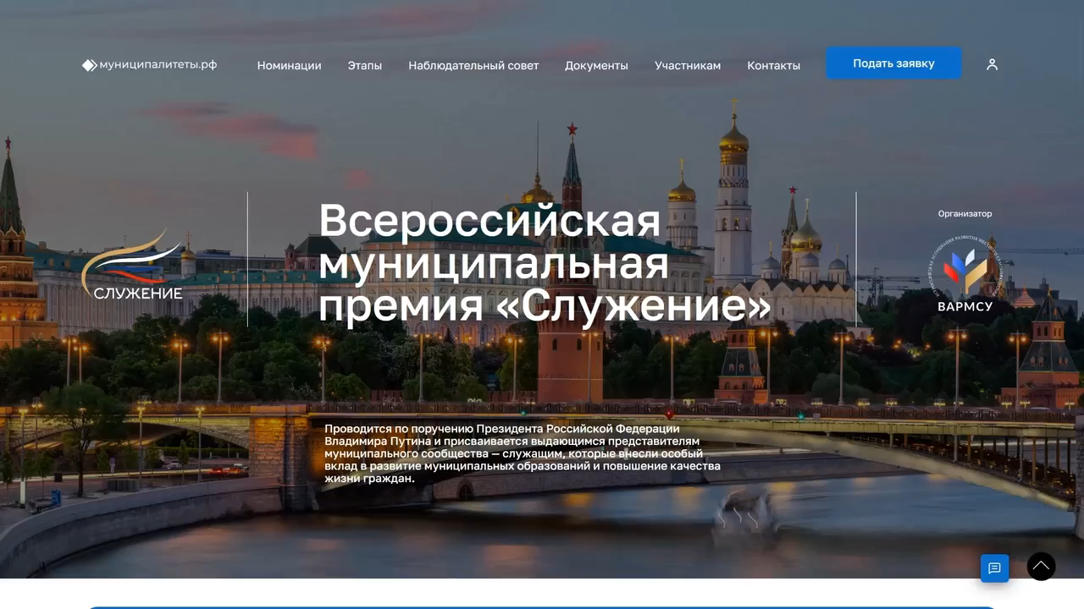
Механика отбора

Slide 9

Этап «Первичный анализ заявок»
ПЕРВИЧНЫЙ АНАЛИЗ ЗАЯВОК НА СООТВЕТСТВИЕ КРИТЕРИЯМ НОМИНАЦИЙ ЯВЛЯЕТСЯ НЕОБХОДИМЫМ И ОБЯЗАТЕЛЬНЫМ УСЛОВИЕМ ДЛЯ СОИСКАНИЯ ПРЕМИИ
Заявка аннулируется и не переходит
на следующий этап Премии, если
в описании отсутствуют признаки реального проекта, содержится некорректный текст, нецензурные или оскорбительные выражения, если проект противоречит законодательству,
а также в случае наличия нереалистичных или заведомо фиктивных целей

Slide 10

Этап «Перекрёстная экспертиза»
УЧАСТИЕ В ЭТАПЕ «ПЕРЕКРЁСТНАЯ ЭКСПЕРТИЗА» ЯВЛЯЕТСЯ НЕОБХОДИМЫМ И ОБЯЗАТЕЛЬНЫМ УСЛОВИЕМ ДЛЯ СОИСКАНИЯ ПРЕМИИ
Каждый участник Премии оценивает
до 5
управленческих решений, инициатив или проектов участников в других номинациях из других регионов
Проекты для оценки будут размещены в личном кабинете участника
Участники смогут оценить их по нескольким критериям,
а также написать короткое резюме (до 550 символов) по итогам экспертизы
Дополнительная польза от перекрёстной экспертизы
1 2
Знакомство с лучшими практиками из других регионов, которые можно
адаптировать в своём муниципалитете
Повышение объективности: оценка проектов становится более многогранной и справедливой,
так как в ней участвуют не только столичные эксперты,
но и коллеги-управленцы

Slide 11
Этап «Экспертный совет»
Состав
Экспертного совета
представители организаций-партнёров, общественных организаций
и экспертного сообщества
Состав экспертной рабочей группы (10 групп по 11 номинациям)
Задача Экспертного совета
Анализ материалов, представленных участниками
Анализ результатов оценочных форм перекрёстной экспертизы
Оценка проекта по заранее утверждённым критериям
Формирование рейтинга ТОП-110 участников с наиболее выдающимися проектами
Новые подходы в 2026
К работе экспертных групп присоединятся победители Премии прошлых лет для взвешенной
и практико-ориентированной оценки.
2. Для экспертов сформирована библиотека кейсов, наглядно демонстрирующих стандартную повседневную работу
и реальные сверхусилия
1.

Slide 12
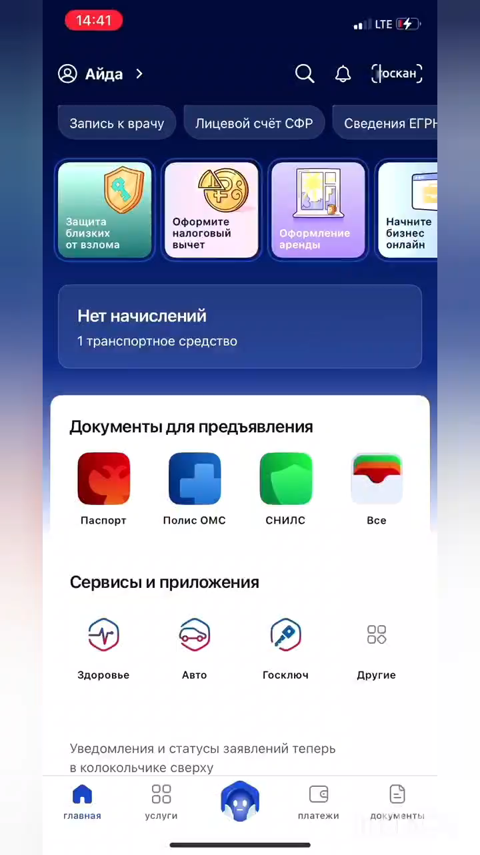
Этап
«Народное голосование»

Slide 13


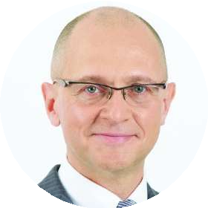
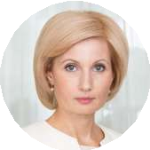
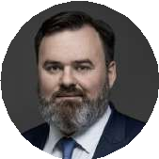
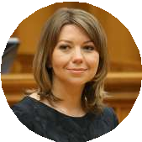
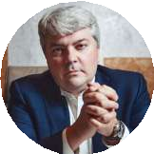
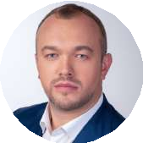
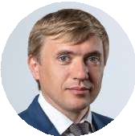
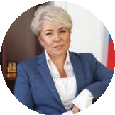
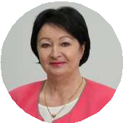
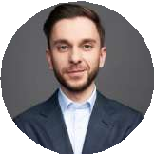
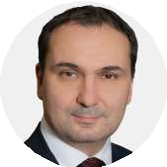
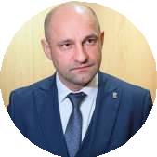
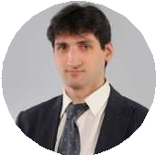

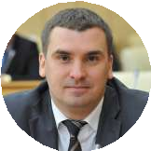



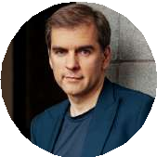
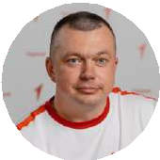
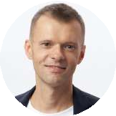
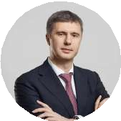

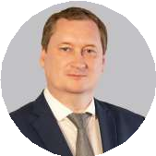
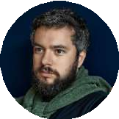


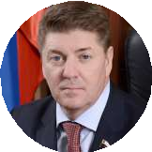
Председатель
Наблюдательный совет
27 представителей Наблюдательного совета под председательством С. В. Кириенко утверждают победителей в 10 номинациях
Состав
Кириенко С. В.
Первый заместитель Руководителя Администрации Президента Российской Федерации
Баталина О. Ю.
Первый заместитель Министра
труда и социальной защиты Российской Федерации
Бетин А. А.
Ректор Мастерской управления
«Сенеж», генеральный директор
АНО «Россия — страна возможностей»
Виртуозова Н. С.
Генеральный директор
Национального центра
«Россия»
Гореславский А. С.
Генеральный директор
АНО «Институт развития интернета»
Грачев Е. Н.
Заместитель начальника Управления
Президента Российской Федерации по внутренней политике
Гуров Г. А.
Руководитель Федерального
агентства по делам молодёжи
Гусева И. М.
Сопредседатель Всероссийской
ассоциации развития местного самоуправления
Данильченко Г. В.
Сопредседатель Всероссийской
ассоциации развития местного самоуправления
Древаль М. А.
Генеральный директор
Российского общества
«Знание»
Ересько А. В.
Заместитель Министра строительства
и жилищно-коммунального хозяйства Российской Федерации
Жога А. В.
Полномочный представитель
Президента Российской Федерации в Уральском федеральном округе
Качанов О. Ю.
Заместитель Министра цифрового
развития, связи и массовых коммуникаций Российской Федерации
Комиссаров А. Г.
Ректор Президентской
Академии
Кузнецов М. М.
Руководитель Исполкома
Общероссийского общественного движения «НАРОДНЫЙ ФРОНТ
«ЗА РОССИЮ»
Макиева И. В.
Главный управляющий партнёр
по городскому развитию ВЭБ.РФ
Малявина С. А.
Генеральный директор
АНО «Национальные приоритеты»
Метелев А. П.
Председатель Комитета
Государственной Думы по молодёжной политике, председатель Совета Ассоциации Добро.рф
Новиков С. Г.
Начальник Управления
Президента Российской Федерации по общественным проектам
Орлов А. В.
Председатель Правления
Общероссийского общественно-государственного движения детей и молодёжи «Движение Первых»
Плуготаренко С. А.
Генеральный директор
АНО «Цифровая экономика»
Покатович Г. Г.
Исполняющий обязанности
Директора ФГБУ «Научно-исследовательский финансовый институт (НИФИ) Минфина России»
Сериков А. В.
Генеральный директор
АНО «Центр знаний «Машук»
Сорокин С. О.
Заместитель Министра
экономического развития Российской Федерации
Табак В. Г.
Генеральный директор АНО «Диалог»
и АНО «Диалог Регионы»
Цивилева А. Е.
Статс-секретарь — заместитель
Министра обороны Российской Федерации, Председатель Государственного фонда поддержки участников СВО «Защитники Отечества»
Шевелкина К. Л.
Заместитель Министра сельского
хозяйства Российской Федерации
Шевченко А. А.
Председатель Комитета Совета Федерации по федеративному
устройству, региональной политике, местному самоуправлению и делам Севера, сопредседатель Всероссийской ассоциации развития местного самоуправления

Slide 14


Slide 15
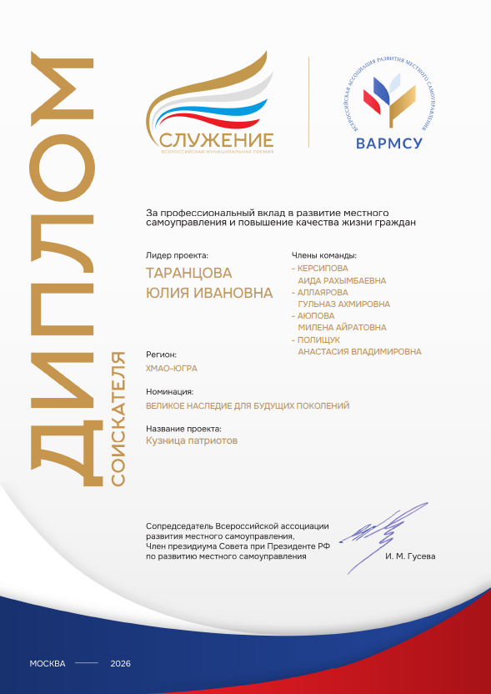
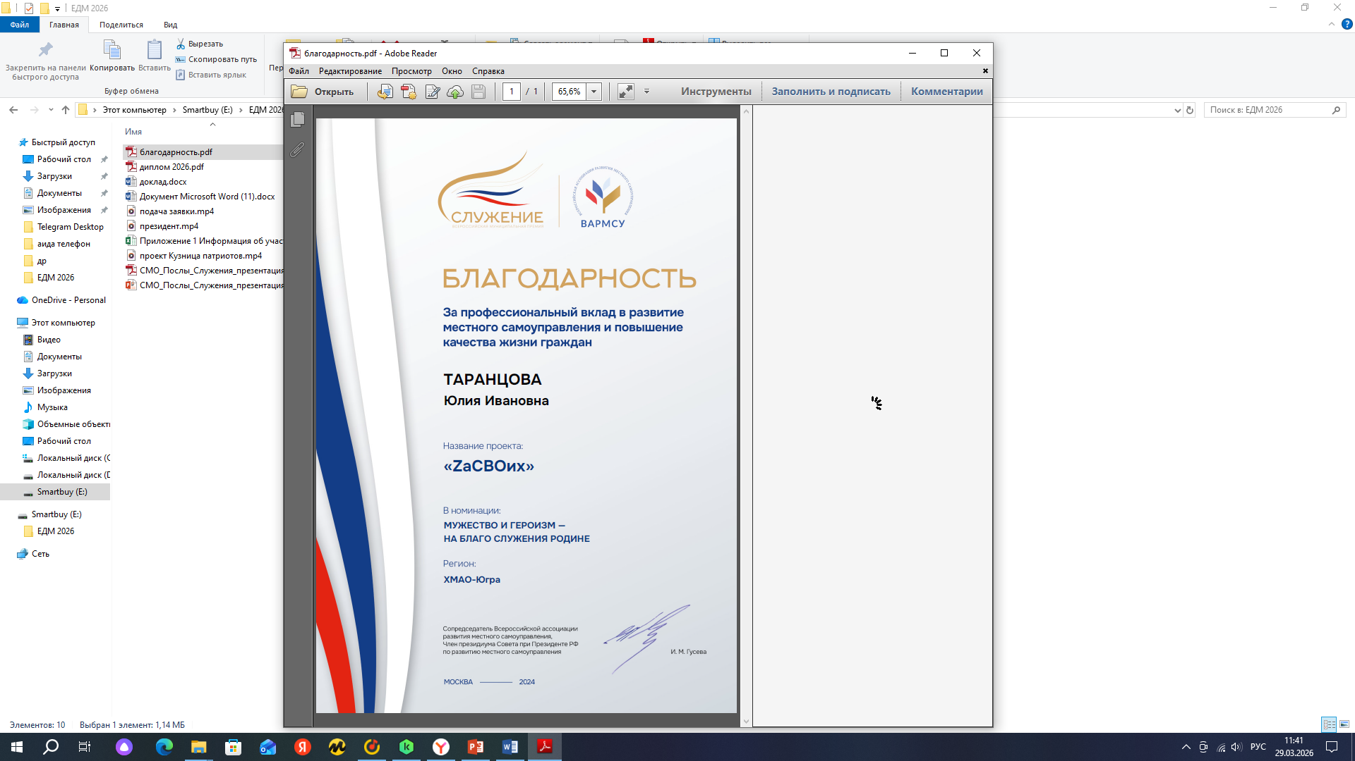

Slide 16







